Slide 1

Проект по чемпионату «Профессионалы» в компетенции «Машинное обучение и большие данные»
Делал студент группы ИВ1-24-1 колледжа судостроение информационных и прикладных технологий Гурбанов Роман

Slide 2
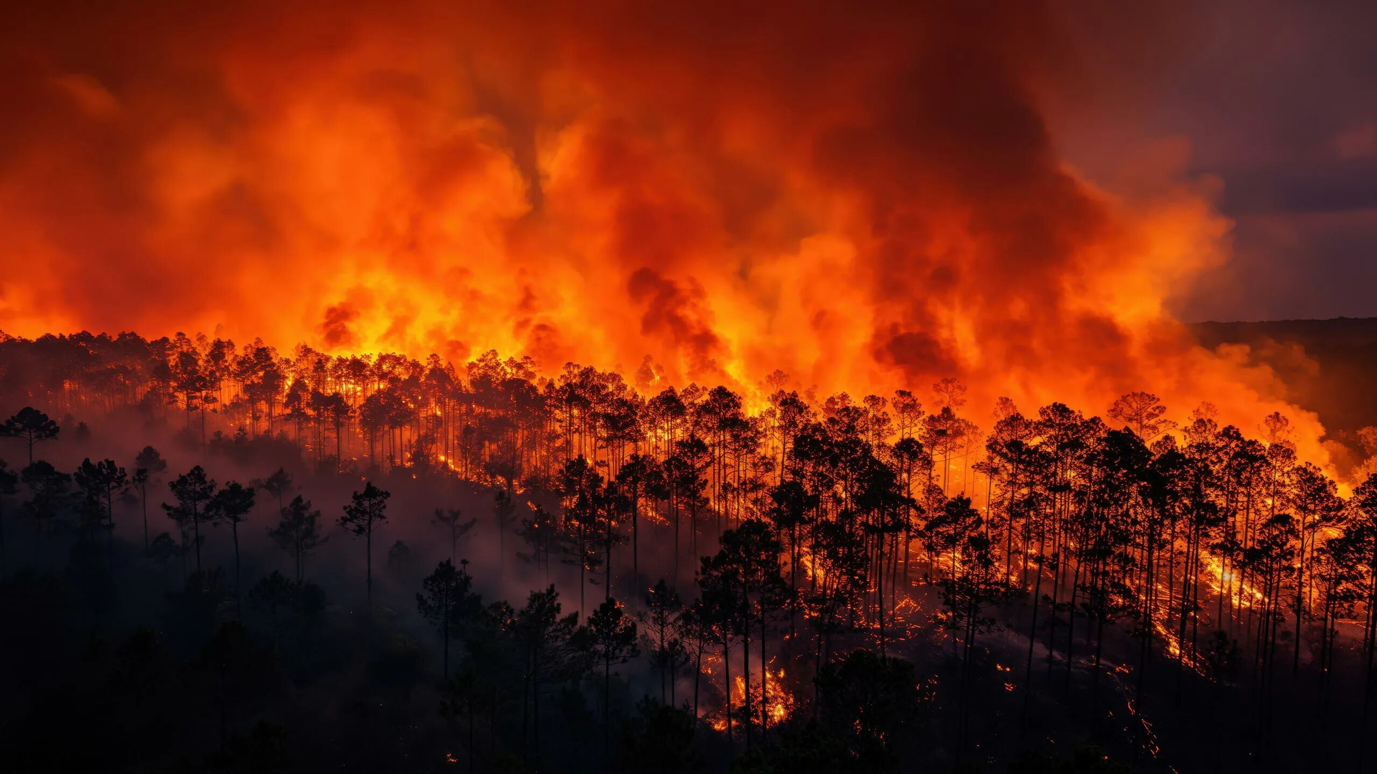
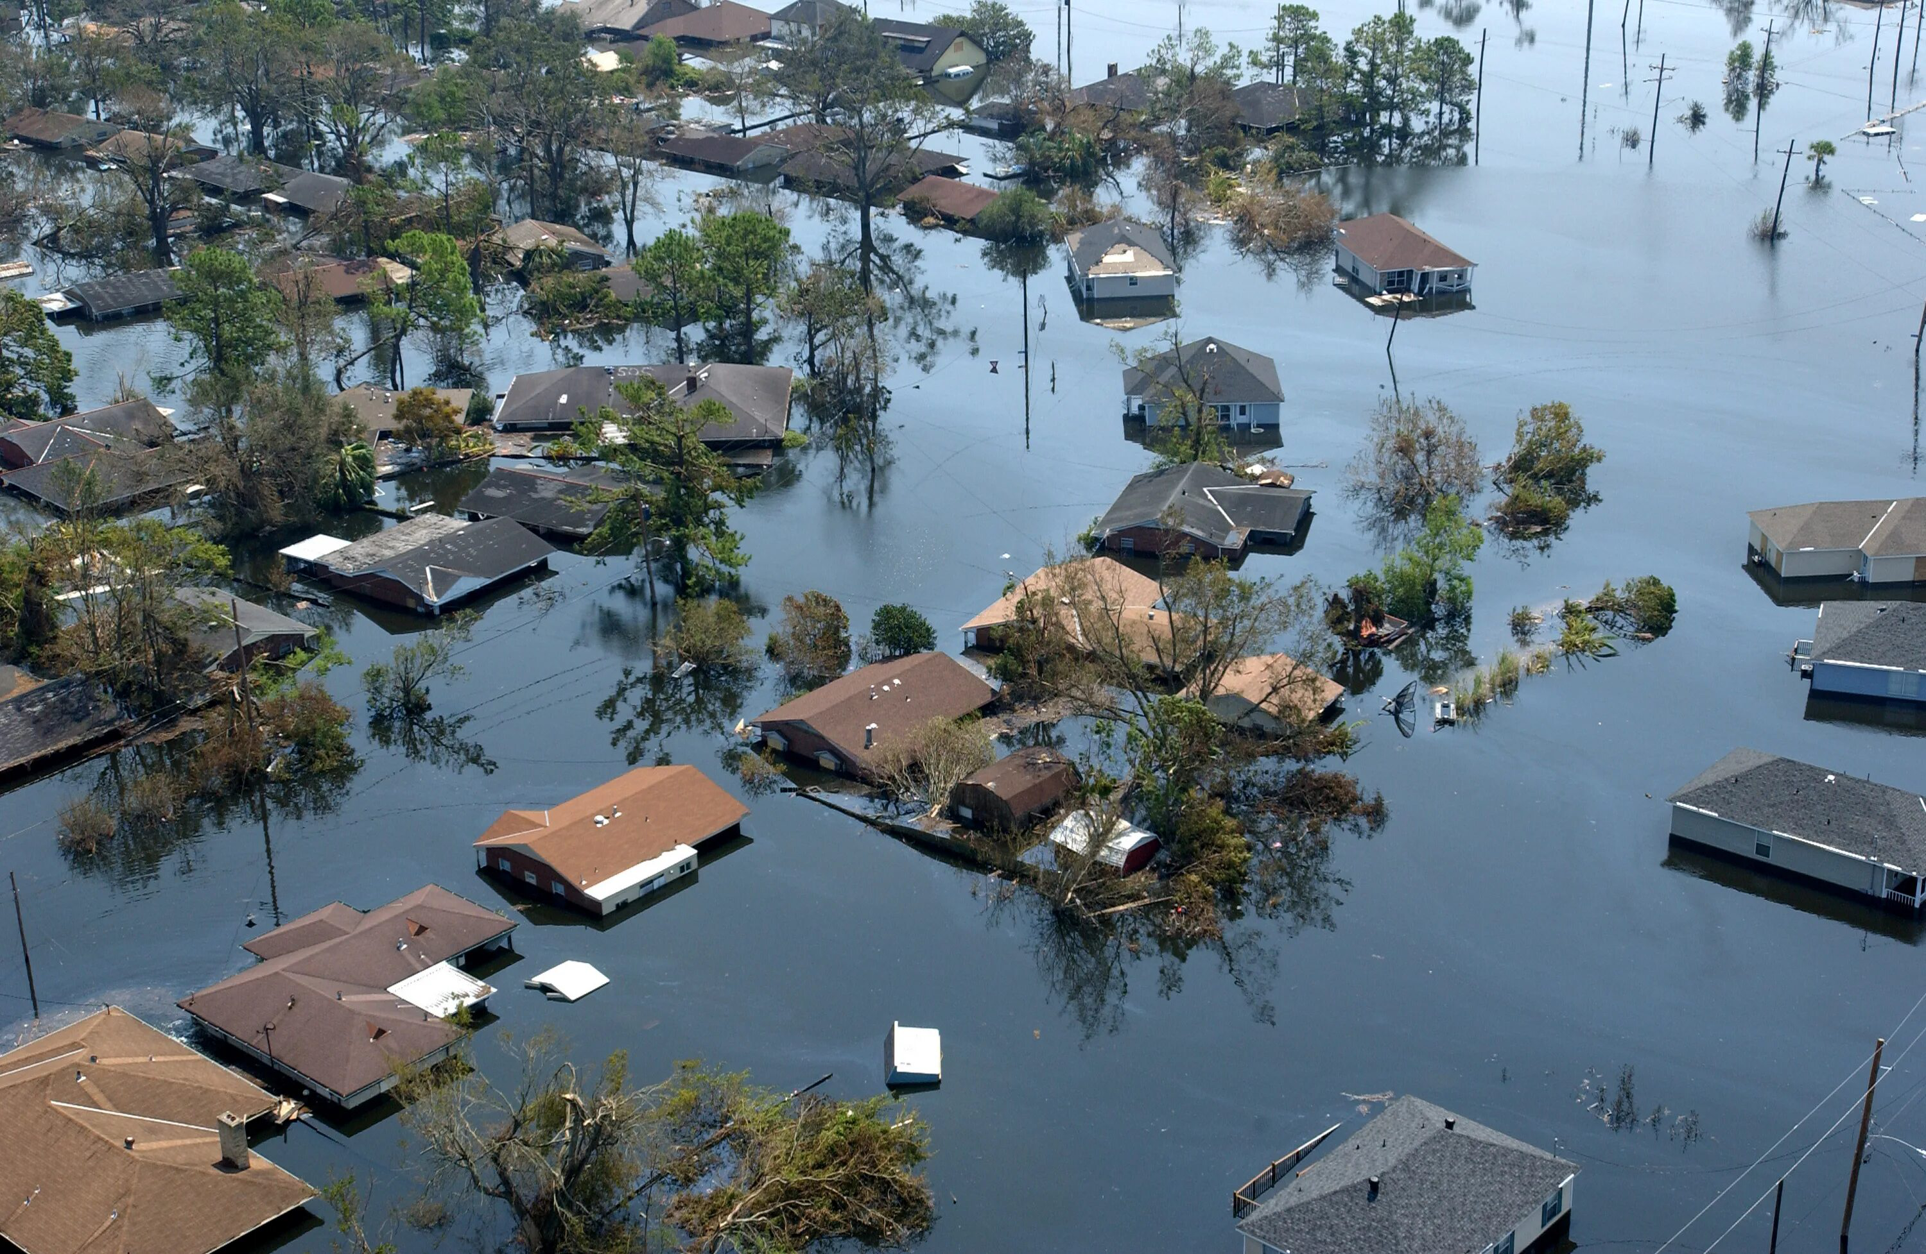
Цель проекта
Задача проекта
Решить проблему опасности маршрутов для туристов и спортсменов.
Помочь им выбирать безопасные маршруты.

Slide 3

Язык программирования
Преимущества Python:
Удобство
Простота
Популярность
Направленность

Slide 4
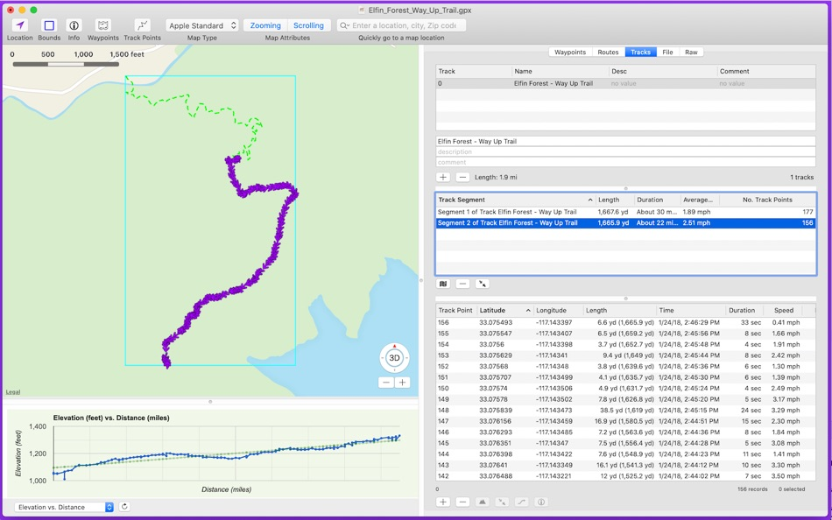

Изначальные данные
GPX (англ. GPS eXchange Format) — свободный текстовый формат хранения и обмена данными GPS, основанный на XML.

Slide 5
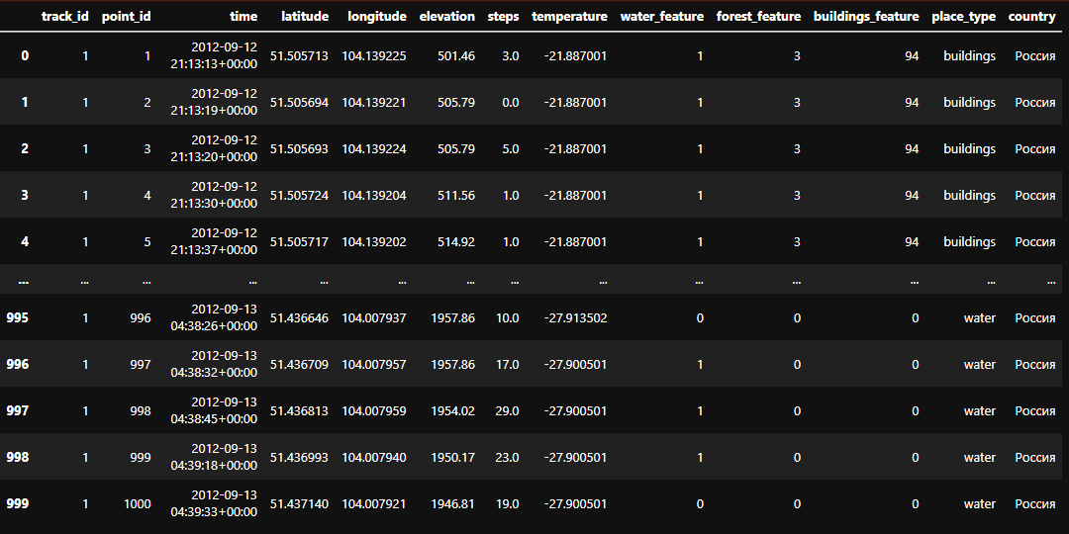
Дополнение дополнительными данными

Slide 6
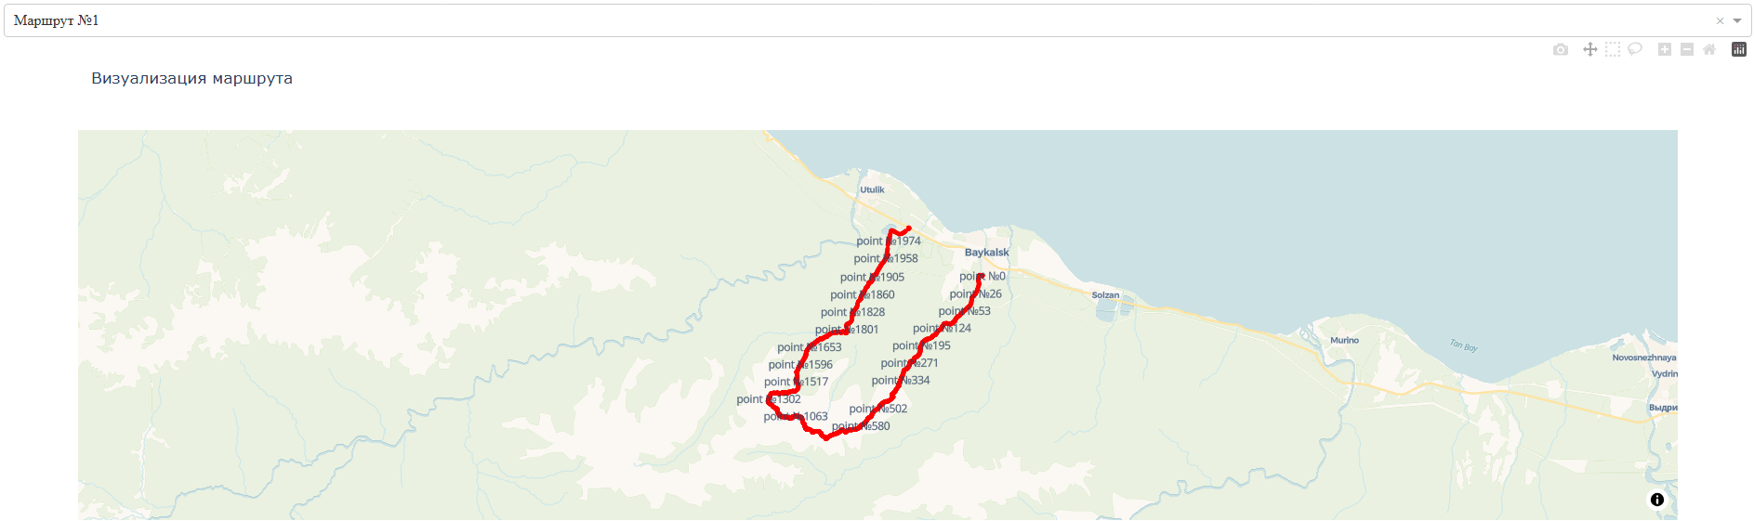
Визуализация данных и их анализ

Slide 7
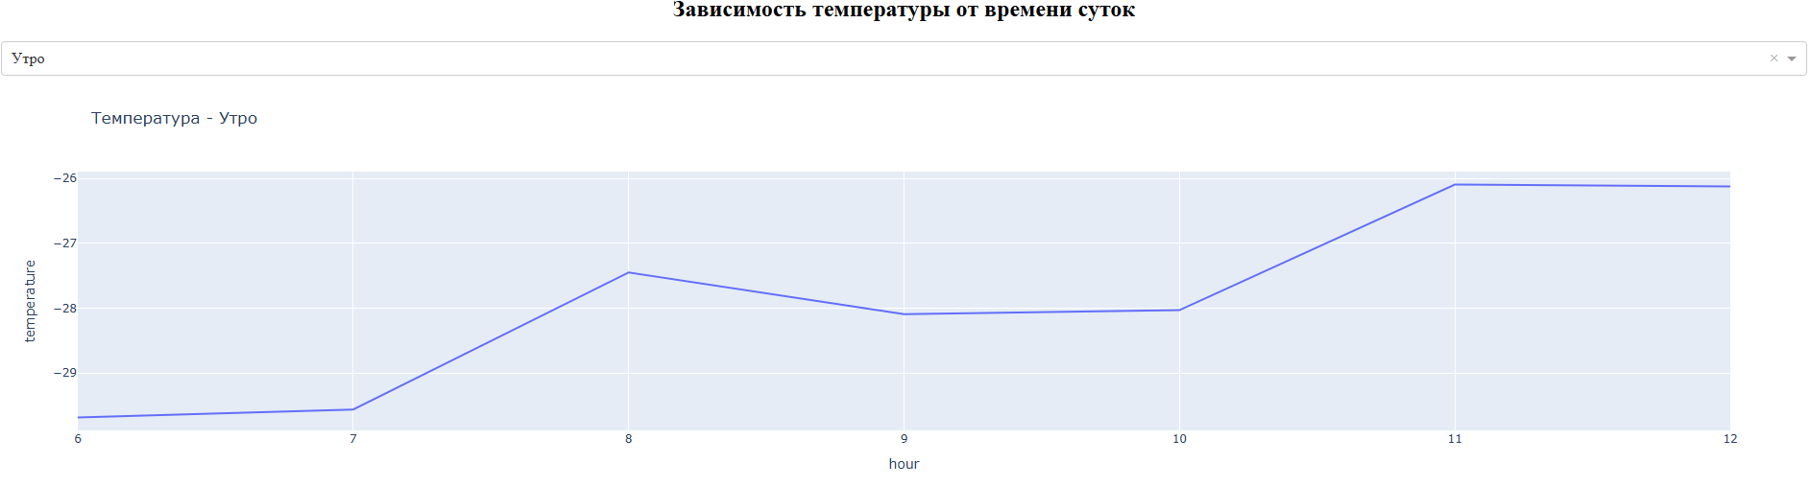
Визуализация данных и их анализ

Slide 8
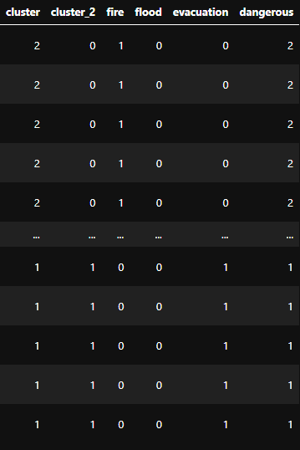
Разметка данных
Кластеризация (кластерный анализ) — это разделение большой группы объектов на несколько поменьше, каждая малая группа называется кластером.

Slide 9
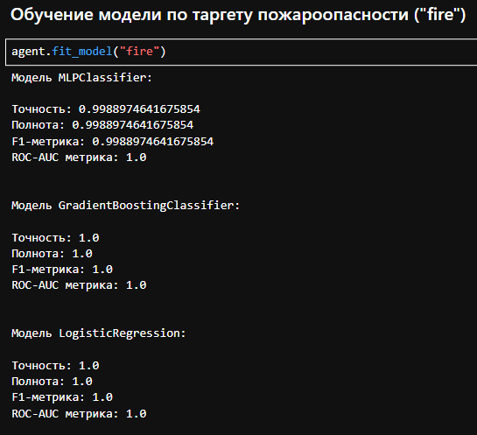

Обучение моделей машинного обучения
Машинное обучение (machine learning, ML) — это совокупность методов искусственного интеллекта, с помощью которых создают самообучающиеся компьютерные системы.

Slide 10
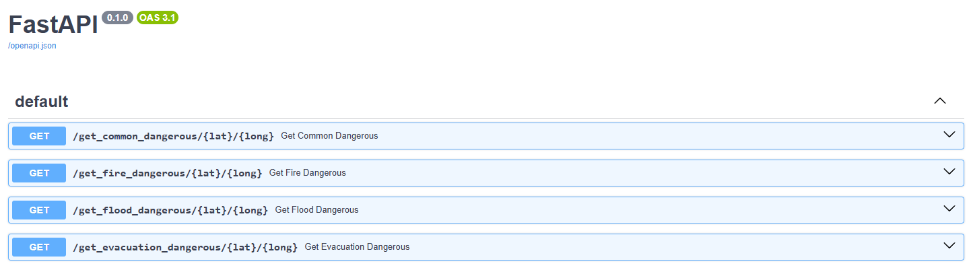
API-сервис
API (Application Programming Interface) — это программный интерфейс приложения, набор правил, по которым одни программы могут общаться с другими: передавать данные, пользоваться функциями, получать нужные ответы.

Slide 11
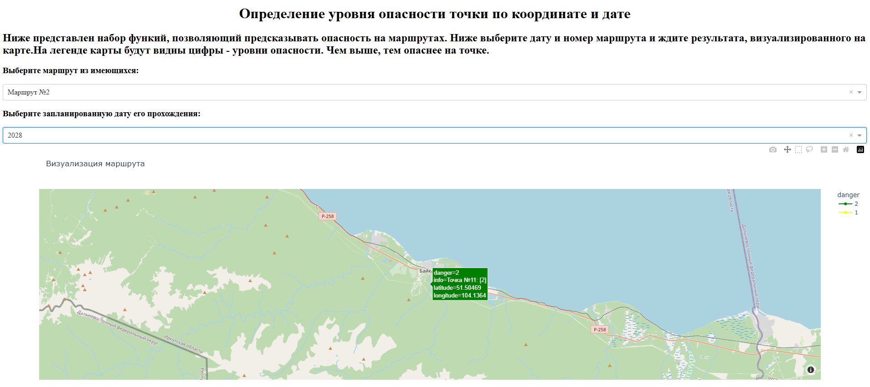
Графический интерфейс

Slide 12
Графический интерфейс

Slide 13

Итоги
В любых походах, особенно в неизвестные места, безопасность превыше всего. Лучше всего помогает обеспечить эту безопасность - осведомленность людей о месте, куда они собираются пойти. Мое приложение помогает получить ту частичку информации о маршруте, которая поможет избежать очень не приятных моментов. Главное помнить, что это только часть информации, которую нужно знать перед началом большого или не очень путешествия.

